Slide 1
PROYECTO DE INVESTIGACIÓN APLICADA
MediLink
Sistema de gestión para clínicas y consultorios médicos con asistente virtual inteligente
Yashira Massiel Rojas Alarcón
Diseño y Desarrollo de Software · TECSUP
Asesor: Juan León
Perfil demostrado: Paciente
Aplicación web funcional
Notes:
Presentar MediLink como proyecto de investigación aplicada. Aclarar desde el inicio que la demostración funcional corresponde al perfil paciente.

Slide 2
PROBLEMÁTICA
La atención fragmentada genera demoras y pérdida de información
01
Reserva manual
Situación observada
Confusión, cruces de horario y espera innecesaria.
Consultorios pequeños y medianos dependen de llamadas, agendas manuales y documentos dispersos.
02
Historial disperso
Acceso lento a antecedentes, recetas y resultados.
03
Sin orientación digital
Resultado
El paciente no sabe cómo prepararse o qué especialidad elegir.
Menor trazabilidad, más carga administrativa y una experiencia deficiente para el paciente.
04
Seguimiento limitado
No existen recordatorios ni acceso posterior a documentos.
Fuente: Tesis MediLink, capítulo I
02
Notes:
Enfatizar que el problema no es solo reservar una cita: es la falta de integración de todo el recorrido del paciente.

Slide 3
OBJETIVO Y ALCANCE
Centralizar el recorrido del paciente en una sola plataforma
OBJETIVO GENERAL
Desarrollar una aplicación web que integre citas, historial, documentos médicos, notificaciones y orientación inteligente.
Alcance funcional
Alcance actual
Fuera de alcance
Registro y autenticación segura
Perfil paciente 100% funcional
Videollamadas
Reserva, cancelación y reprogramación
Aplicación web responsive
Validez legal DIGEMID
Historial, recetas y resultados PDF
Backend y base de datos reales
Integración hospitalaria externa
Notificaciones y asistente virtual
Dialogflow integrado desde el servidor
Despliegue en hospitales nacionales
MediLink
03
Notes:
Aclarar que el documento conceptual contempla tres perfiles, pero el entregable funcional evaluado se concentra en paciente.

Slide 4
REQUERIMIENTOS PRINCIPALES
Los requerimientos forman un flujo completo, no funciones aisladas
Cuenta segura
Gestión de citas
01
02
Registro, login JWT, recuperación y cambio de contraseña.
Consultar disponibilidad, reservar, cancelar y reprogramar.
Información clínica
Seguimiento
03
04
Consultar historial, recetas, resultados y descargar PDF.
Notificaciones, recordatorios automáticos y estados de cita.
Asistente IA
Perfil protegido
05
06
Orientación general con Dialogflow y límites clínicos.
Identidad bloqueada; correo, teléfono y dirección editables.
MediLink
04
Notes:
Relacionar cada requisito con una parte de la demo. No leer la lista completa; explicar el recorrido.

Slide 5
FLUJO DE LA SOLUCIÓN
El paciente gestiona su atención antes, durante y después de la cita
1
2
3
4
5
Acceso
Orientación
Reserva
Seguimiento
Postconsulta
Registro e inicio de sesión
Asistente y especialidad
Médico, fecha y horario
Estados y recordatorios
Historial y documentos PDF
Valor generado
Autonomía para el paciente + trazabilidad para el consultorio + menor carga administrativa
MediLink
05
Notes:
Usar esta diapositiva como puente hacia la arquitectura y posteriormente hacia la demo.

Slide 6
ARQUITECTURA DE DESPLIEGUE
Arquitectura de tres capas con integración segura de Dialogflow
Base de datos
SQL
MySQL 8
Usuarios, citas, historial,
recetas y notificaciones
API MediLink
Navegador del paciente
Node.js + Express
Autenticación JWT
Reglas de negocio
Interfaz React + Vite
Diseño responsive
HTTPS / REST
Documentos privados
PDF médicos protegidos
por autorización
API
Dialogflow ES
Procesamiento de lenguaje natural
Credenciales solo en backend
La clave: React nunca accede directamente a MySQL ni a las credenciales de Google.
MediLink
06
Notes:
Explicar la separación de responsabilidades. Destacar que Dialogflow y los PDFs se consumen únicamente mediante el backend.

Slide 7
EVALUACIÓN DE HERRAMIENTAS
La selección tecnológica prioriza integración, soporte y mantenibilidad
Capa
Seleccionada
Alternativas
Criterio decisivo
Frontend
React
Angular · Vue
Componentes reutilizables y comunidad
Backend
Node + Express
Django
Un solo lenguaje y API REST ligera
Datos
MySQL
PostgreSQL · MongoDB
Modelo clínico relacional
Asistente
Dialogflow
Rasa · Bot Framework
Español e integración rápida
Método
Scrum
Cascada
Iteración y adaptación del alcance
Resultado: stack coherente de extremo a extremo
MediLink
07
Notes:
Esta tabla resume la evaluación del capítulo II. No afirmar que una herramienta es universalmente mejor; explicar que fue adecuada para MediLink.

Slide 8
GANTT Y CRONOGRAMA
La planificación organiza el desarrollo en 12 semanas y seis sprints
S1
S2
S3
S4
S5
S6
S7
S8
S9
S10
S11
S12
Análisis y alcance
Diseño y entorno
Autenticación y perfil
Reserva de citas
Historial y recetas
Chatbot y notificaciones
Administración prevista
Pruebas y correcciones
Documentación y entrega
Avance demostrado
Perfil paciente funcional: autenticación, citas, historial, PDFs, notificaciones y asistente.
MediLink
08
Notes:
Explicar que el cronograma original cubre el sistema completo. Para la sustentación actual, el incremento terminado es el perfil paciente.

Slide 9
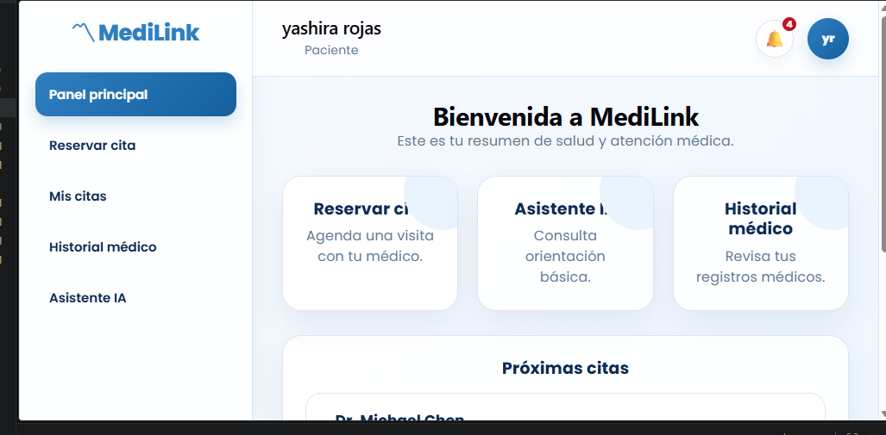
DEMO 01
Panel principal del paciente
Acceso rápido al recorrido completo y próximas citas.
✓
Sesión protegida
JWT y perfil paciente
✓
Navegación centralizada
Citas, historial e IA
✓
Información útil
Próximas citas visibles
Captura real · localhost
09
Notes:
Iniciar la demostración desde el panel principal. Señalar navegación, próxima cita y acceso al perfil.

Slide 10
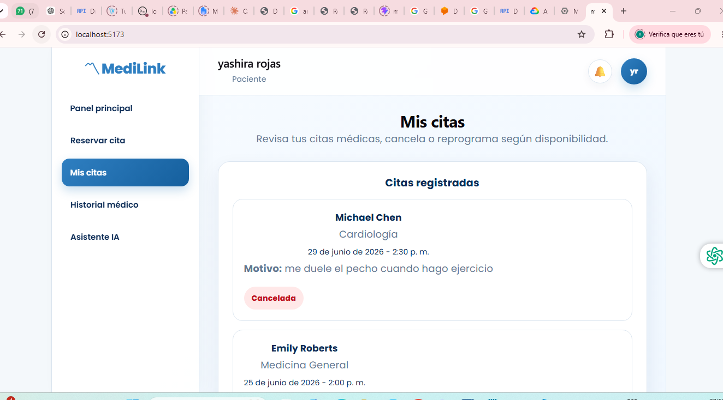
DEMO 02 · GESTIÓN DE CITAS
Reservar, cancelar y reprogramar sin intervención administrativa
1
Consulta
Médico, especialidad, fecha, hora y motivo.
2
Control
Estados visibles y confirmaciones integradas.
3
Cambio
Reprogramación según disponibilidad real.
Captura real · módulo Mis citas
10
Notes:
Durante la demo, reservar una cita y mostrar que los horarios ocupados no se duplican. Luego mostrar reprogramación o cancelación.

Slide 11
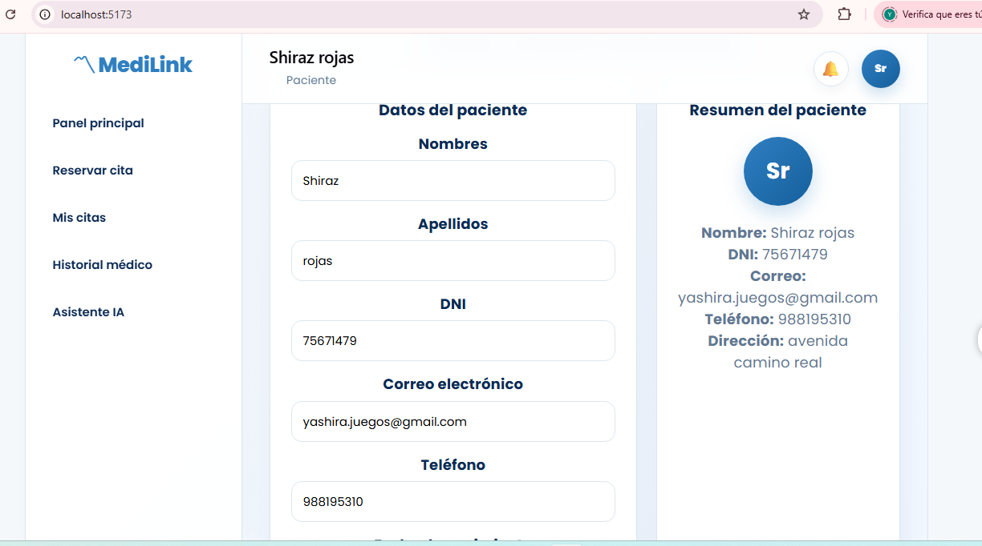
DEMO 03 · PERFIL Y SEGURIDAD
El paciente actualiza datos de contacto sin alterar su identidad
Editable
Correo electrónico
Teléfono celular
Dirección
Protegido
Nombres y apellidos
DNI
Fecha de nacimiento
Protección aplicada en interfaz y API
11
Notes:
Explicar que el bloqueo no es solo visual: el backend ignora modificaciones manuales a identidad.

Slide 12
CONCLUSIONES
MediLink demuestra que el recorrido del paciente puede digitalizarse de extremo a extremo
01
02
03
Funcionalidad
Arquitectura
Experiencia
El perfil paciente integra cuenta, citas, historial, documentos, avisos y asistente.
La separación React–Express–MySQL facilita seguridad, mantenimiento y expansión.
La autonomía del paciente reduce gestiones manuales y mejora la trazabilidad.
Recomendación
Continuar con los perfiles médico y administrador, pruebas con usuarios reales y despliegue seguro en la nube.
Gracias
MediLink
12
Notes:
Cerrar remarcando el incremento funcional entregado y la ruta de evolución. Luego pasar a preguntas y usar los anexos cuando corresponda.

Slide 13
ANEXO A · ISHIKAWA
Causas de una gestión médica manual y poco integrada
Personas
Métodos
Tecnología
Capacitación limitada
Reservas por llamada
Sistemas aislados
Gestión de atención
ineficiente
Información
Comunicación
Administración
Historial disperso
Sin orientación digital
Reportes manuales
Fuente: elaboración propia basada en capítulo I
13
Notes:
Anexo para preguntas sobre diagnóstico del problema. Las categorías resumen el Ishikawa incluido en la tesis.

Slide 14
ANEXO B · MODELO DER
El modelo relacional conserva trazabilidad entre usuario, cita y atención
USUARIOS
PK id_usuario
rol · correo · DNI
PACIENTES
MÉDICOS
FK id_usuario
fecha_nacimiento · dirección
CITAS
FK id_usuario · especialidad
CMP · horario
FK paciente · médico
fecha · hora · estado
RECETAS
HISTORIAL MÉDICO
RESULTADOS
FK historial
medicamento · indicación
FK paciente · médico · cita
diagnóstico · observaciones
FK paciente
examen · resultado · estado
Vista simplificada del ERD completo
14
Notes:
Anexo para explicar relaciones principales. El ERD completo también incluye administradores, especialidades, notificaciones y consultas del chatbot.

Slide 15
ANEXO C · ÉPICAS Y PROCESOS
Casos de uso y proceso principal del perfil paciente
Proceso de reserva
Actor: Paciente
Registrarse e iniciar sesión
1
Elegir especialidad
2
Seleccionar médico
Gestionar datos de contacto
↓
↓
Reservar / reprogramar cita
3
Consultar horarios
4
Registrar motivo
Consultar historial y PDFs
↓
↓
Recibir notificaciones
5
Confirmar cita
6
Generar notificación
Consultar al asistente
↓
Validaciones: disponibilidad, cita futura, no duplicidad y paciente autenticado.
MediLink
15
Notes:
Anexo para responder preguntas sobre casos de uso, épicas y proceso de reserva.

